Slide 1
আজকের ডিজিটাল ক্লাসে
স্বাগত

Slide 2
পরিচিতি
মোঃ সাইফুল ইসলাম
হবিগঞ্জ বালিকা উচ্চ বিদ্যালয়
হবিগঞ্জ সদর ।
মোবাইল নং ০১৭১৪৬২৭৬৫৫
৬ষ্ট
বাংলাদেশ ও বিশ্বপরিচয়
অধ্যায়
অষ্টম
সময়
৫০ মিনিট

Slide 3
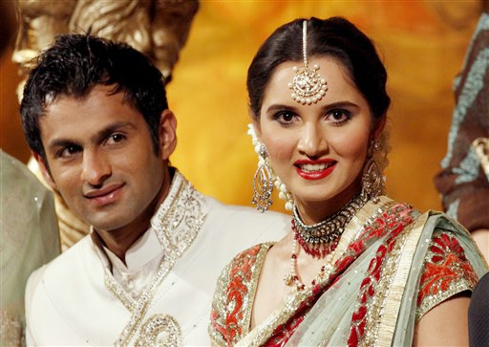
শোয়েব মালিক (পাকিস্তান)
সানিয়া মির্জা (ভারত)
শোয়ের মালিক ও সানিয়া মির্জা স্বামী-স্ত্রী
শোয়েব মালিকা ও সানিয়া মির্জা বর্তমানে কে কোন দেশের নাগরিক এবং কেন ?

Slide 4
আজকের পাঠের বিষয়
নাগরিকত্ব লাভের উপায়

Slide 5
শিখনফল
এই পাঠ শেষে শিক্ষার্থীরা--
নাগরিকতা অর্জনের উপায় বর্ণনা করতে পারবে।
দ্বৈত নাগরিকতা ব্যাখ্যা করতে পারবে।

Slide 6
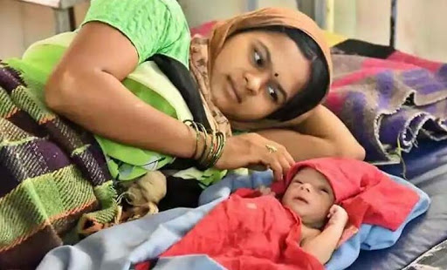
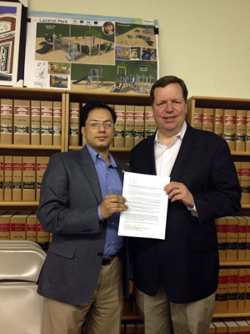
নাগরিকত্ব লাভের নিয়ম
জন্মসূত্রে নাগরিক
অনুমোদনসূত্রে নাগরিক

Slide 7
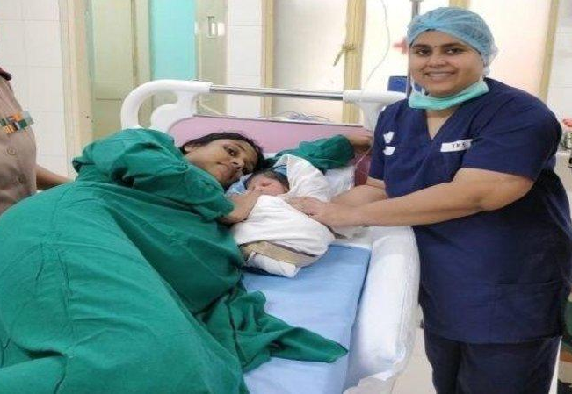
যারা রাষ্ট্রে জন্ম গ্রহন করে নাগরিকত্ব লাভ করে তারা জন্মসূত্রে নাগরিক ।

Slide 8
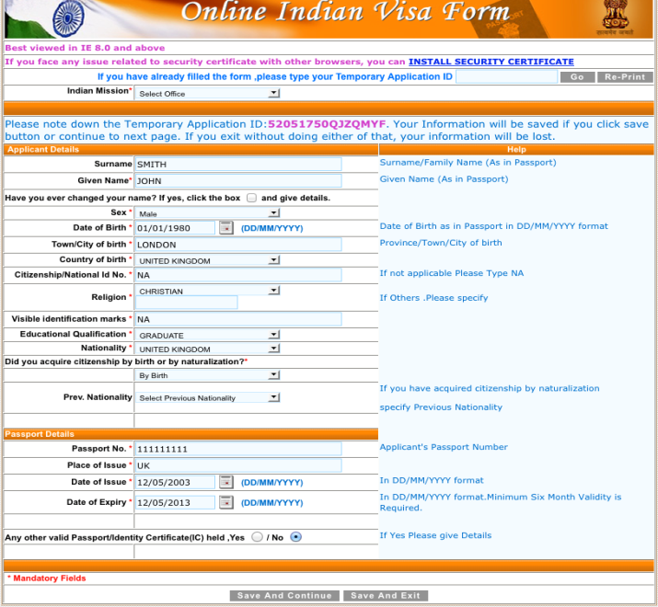
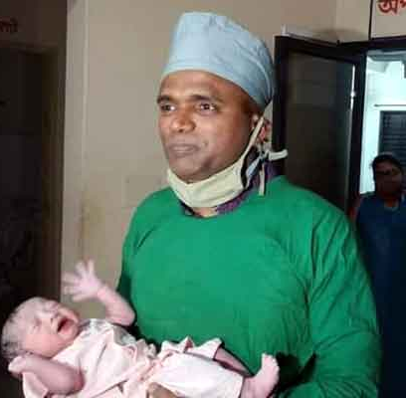
যারা রাষ্ট্রে জন্ম গ্রহন করেনা কিন্তু নাগরিক লাভের জন্য আবেদন করে অনুমোদন গ্রহন করে তারা অনুমোদনসূত্রে নাগরিক।
Citizen application from

Slide 9
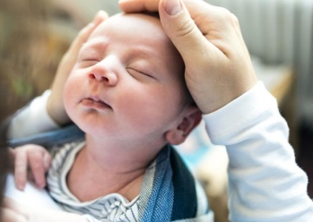
জন্মসূত্রে নাগরিকের প্রধান বিবেচ্য বিষয়
জন্মসূত্র নীতি
জন্মস্থান নীতি

Slide 10
জন্মসূত্র নীতি
এই নীতি অনুযায়ী মা-বাবা যে দেশের নাগরিক, সন্তান সে দেশের নাগরিক হবে।

Slide 11
ফারজানা রিতার একটি গল্প
ফারজানা রিতা জাপানে চাকুরীর জন্য দীর্ঘদিন ধরে আসা-যাওয়া করেন এবং সেখানে তার পরিবার সহ অবস্থান করেন ।
তিনি সন্তান সম্ভবা হওয়ার কারণে জাপানে তার একটি সন্তান জন্মগ্রহন করল ---
জন্মসূত্র নীতি অনুসারে তার সন্তান বাংলাদেশের নাগরিক
হিসাবে পরিচিত হবে।
জাপানে অবস্থান কালে তিনি সন্তান সম্ভবা হলেন।
জন্মস্থান নীতি অনুসারে তার সন্তান জাপানের নাগরিক হিসাবে পরিচিত হবে।

Slide 12
জোড়ায় কাজ
সময়ঃ ৫মিনিট
নাগরিক হওয়ার কোন কোন পদ্ধতি এখানে উল্লেখ আছে? সনাক্ত করে লিখ।

Slide 13
জন্মস্থান নীতি
এই নীতি অনুযায়ী মা-বাবা যে দেশেরই হোক না কেন সন্তান যে দেশে জন্ম গ্রহন করবে-সন্তান সে দেশের নাগরিক হবে।
এই নীতি অনুসরণকারী দেশের জাহাজ বা দুতাবাসে যদি জন্ম গ্রহণ করে তাহলে সে সেই দেশের নাগরিক হবে।

Slide 14
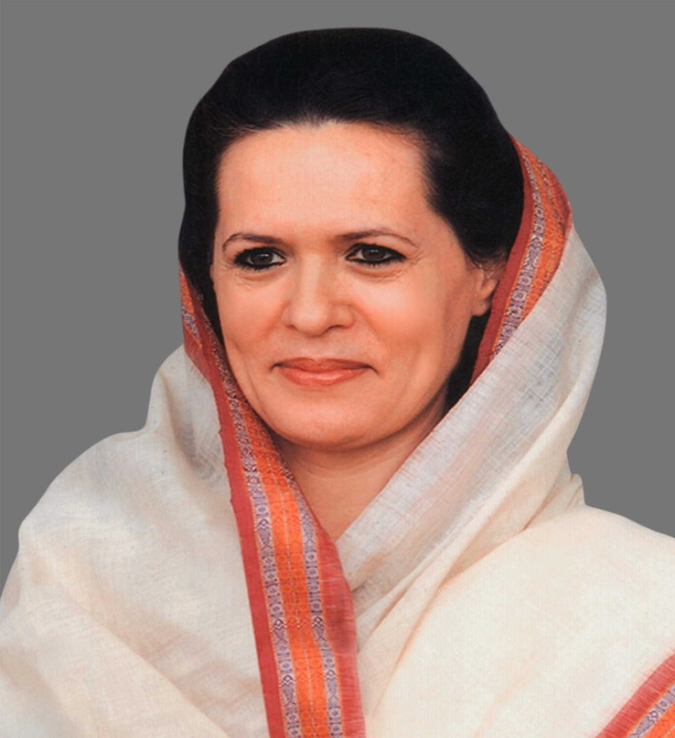
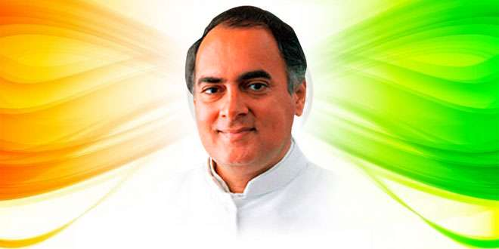
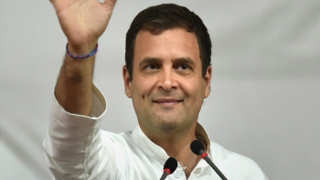
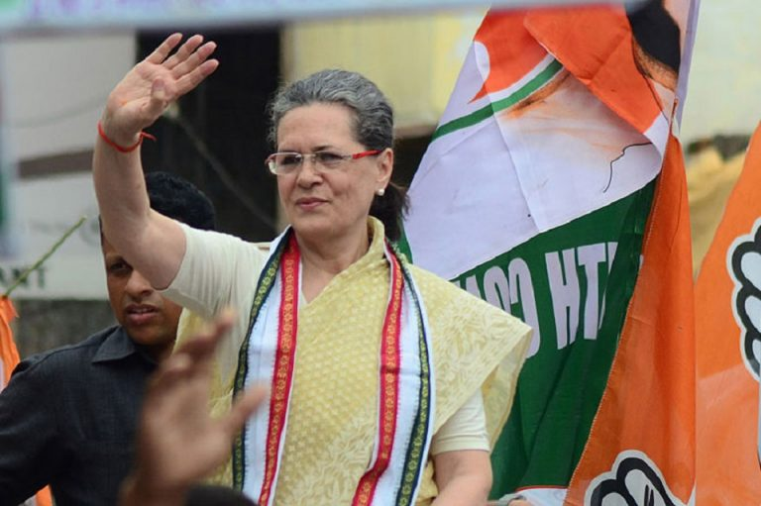
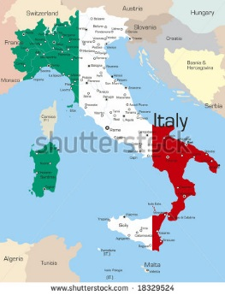
এবারে সোনিয়া গান্ধীকে নিয়ে একটি গল্প
সোনিয়া গান্ধীর জন্ম ইতালিতে।রাজীব গান্ধীর সাথে বিবাহের কারণে তিনি ভারতের নাগরিক হন।রাহুল গান্ধী তাদের সন্তান এবং তার জন্ম ভারতে।
জন্মস্থান নীতি অনুযায়ী রাহুল গান্ধী ভারত রাষ্ট্রের নাগরিক ও রাজীব গান্ধীর সঙ্গে সোনিয়া গান্ধীর বিয়ে হওয়ার কারণে সোনিয়া গান্ধী ভারতের নাগরিক।
১৯৪৬ সালের ৯ ডিসেম্বর ইতালির তুরিন শহরের আট কিলোমিটার দূরের ওরাবসানো গ্রামে জন্ম গ্রহণ করেন সোনিয়া। রোমান ক্যাথলিক স্টেফানো আর পাওলোর সংসারে জন্ম তার ।
রাজীব গান্ধীর সংগে বিবাহের পর তিনি ভারতের নাগরিক।
তোমরা কী জান সোনিয়া গান্ধীর জন্মস্থান কোথায়?
রাহুল গান্ধী তাদের সন্তান এবং সে ভারতে জন্ম গ্রহণ করে।
উদ্দীপকের আলোকে বলো রাহুল গান্ধী কোন রাষ্ট্রের নাগরিক এবং সোনিয়া গান্ধী কেন ভারতের নাগরিক?

Slide 15
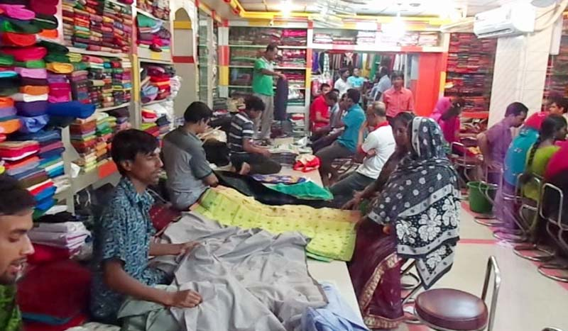
অন্য দেশে নাগরিক হওয়ার কী কারণ আছে বলে তোমরা মনে কর?
উচ্চ শিক্ষার গ্রহণ
চাকুরীর জন্য
ব্যবসা ও বাণিজ্যের জন্য

Slide 16
অনুমোদন সূত্রে নাগরিক
অন্য দেশের নাগরিক হতে হলে প্রথমে ভিসা গ্রহণের লক্ষ্য আবেদন করতে হবে।

Slide 17
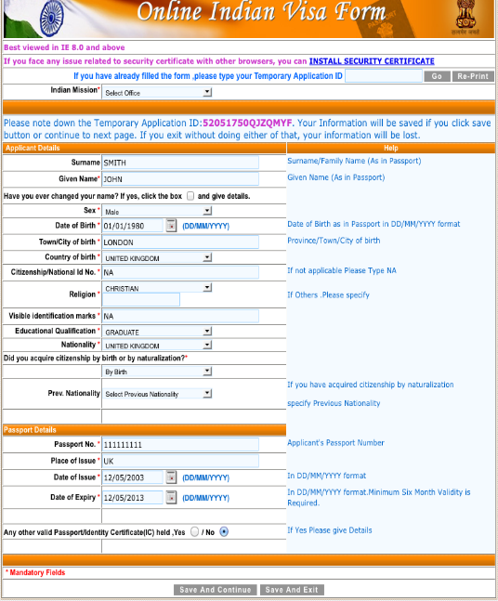
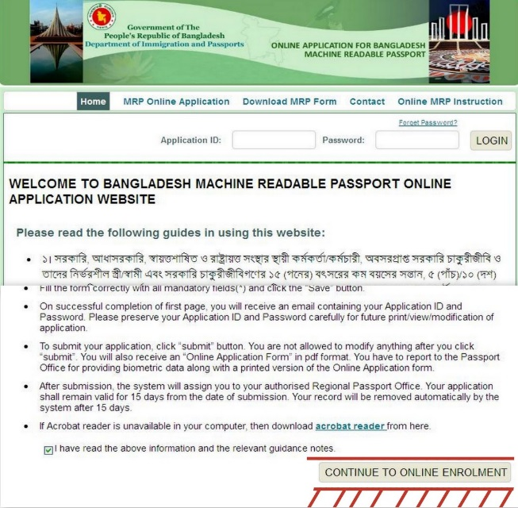
অনুমোদন সূত্রে নাগরিক হওয়ার পদ্ধতি সমূহঃ
নাগরিকত্বের আবেদন ফরম
ইতালী দুতাবাস
প্রথমে আবেদন করতে হবে
দূতাবাসগুলোর মাধ্যমে আবেদন পত্র পরীক্ষা নিরীক্ষা করে রাষ্ট্রে আবেদনকারীকে শর্তসাপেক্ষে স্থায়ীভাবে নাগরিকত্ব প্রদান করবেন।

Slide 18
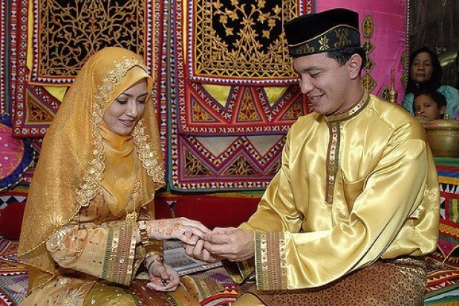
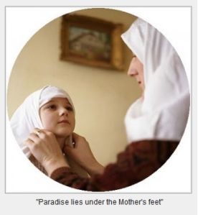
সেই রাষ্ট্রের নাগরিক বিয়ে করা
সরকারি চাকুরী করা
অনুমোদন সূত্রে নাগরিকত্ব লাভ
ভালো চরিত্রের অধিকারি হওয়া
রাষ্ট্রের ভাষা জানা
সম্পত্তি ক্রয় করা

Slide 19
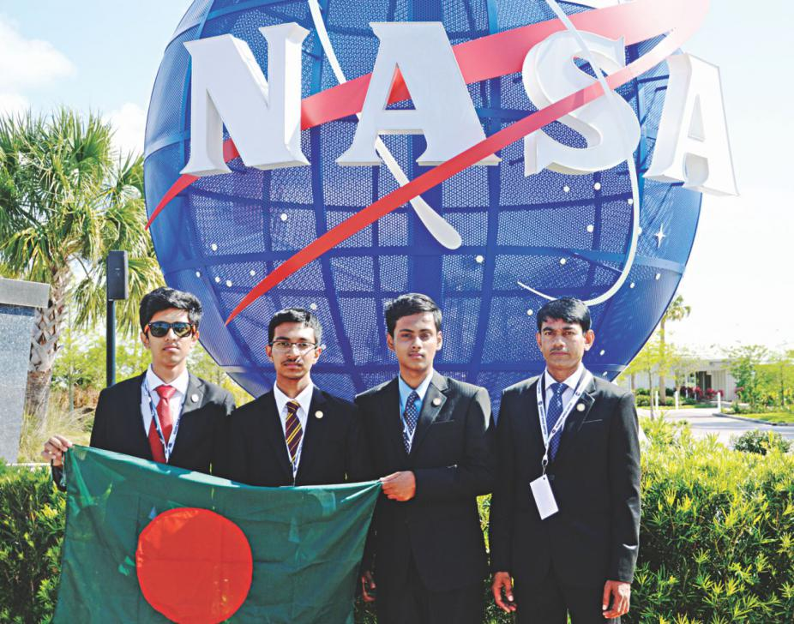
রাষ্ট্রে দীর্ঘদিন ধরে বসবাস করা
সেনাবাহিনীতে যোগদান করা
উন্নততর দক্ষতা অধিকারী হয়
রাষ্ট্রভেদে এসব শর্ত ভিন্ন হতে পারে

Slide 20
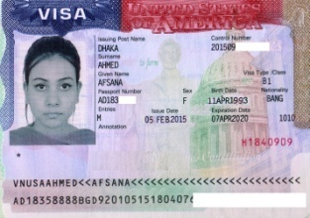
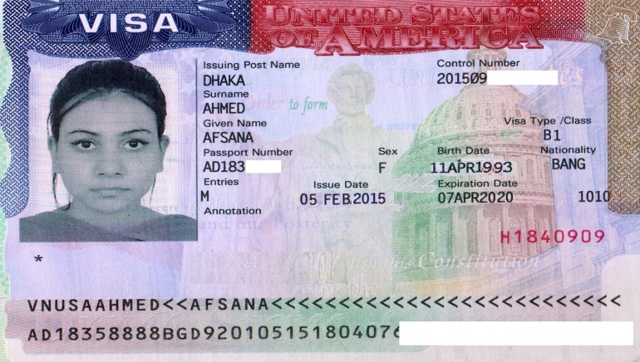
দ্বি-নাগরিকত্ব
একই ব্যক্তি দুদেশের নাগরিকত্ব লাভ করলে তাকে দ্বি- নাগরিকত্ব বলে।

Slide 21
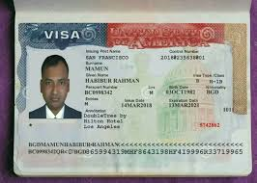
হাবিবুর রহমান কে নিয়ে এবারের গল্প
বাংলাদেশী যুবক হাবিবুর সে প্রাপ্ত বয়স্ক।
২০১৬ সালে ডিভি লটারীর মাধ্যমে সে আমেরিকার স্থায়ী নাগরিক হয়েছেন ।
হাবিবুরের মা-বাবা বাংলাদেশে বাস করে।সে তা বাবা-মায়ের সাথে দেখা করতে মাঝে মাঝে বাংলাদেশে আসা-যাওয়া করেন।
তোমাদের মতে হাবিবুর কোন দেশের নাগরিক ?

Slide 22
দলীয় কাজ
সময়ঃ ৭ মিনিট
নাগরিকতা অর্জনের উপায় আলোচনা করে সংক্ষেপে লিখ।

Slide 23
মূল্যায়ন
১।নাগরিক কিসের পরিচয়ে নাগরিকত্ব লাভ করে?
২। দ্বি-নাগরিকত্ব বলতে কী বোঝায়?
৩। আমেরিকা,কানাডা,বাংলাদেশ ও ভারত
কী ধরনের নাগরিকত্ব রয়েছে?

Slide 24
বাড়ীর কাজ
বাংলাদেশের নাগরিক হিসাবে তুমি যদি আমেরিকার নাগরিক হতে চাও তাহলে তোমাকে কোন কোন গুণের অধিকারী হতে হবে এবং কেন?

Slide 25
সবাই কে ধন্যবাদ

